Slide 1








TRƯỜNG TIỂU HỌC LỘC THANH 2
CHÀO MỪNG QUÝ THẦY CÔ GIÁO VÀ CÁC EM HỌC SINH
MÔN: ÂM NHẠC
LỚP: 3
GV thực hiện: Cil Ha Ơi

Slide 2




TRÒ CHƠI ÂM NHẠC
Điền từ còn thiếu vào mỗi câu hát
1 2 3 4
1
2
3
4
tiếng hót
Bình minh lên có con chim non hòa ............... véo von
say sưa
Hòa tiếng hót véo von giọng hát vui …...........
lời thân ái
Này chim hát lên cho vang ................. thiết tha
chốn xa
Rộn vang tới …………… lòng mến yêu quê nhà

Slide 3
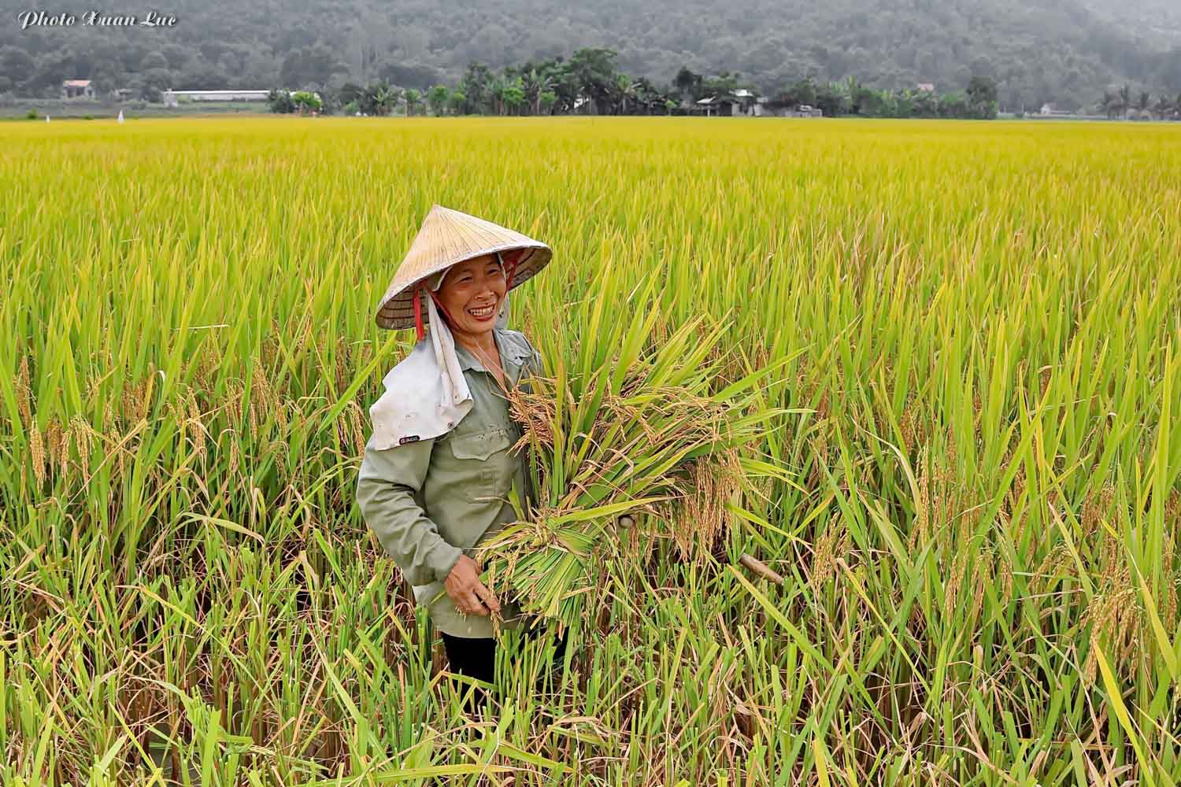
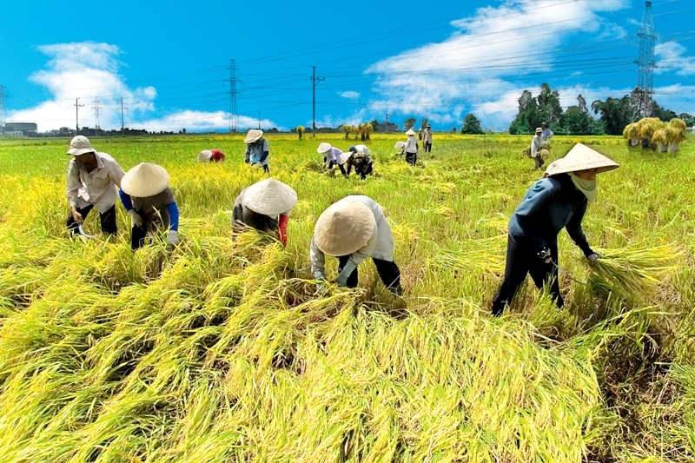

Slide 4

Thứ năm ngày 28 tháng 11 năm 2019
Âm nhạc
Học hát bài: Ngày mùa vui
Dân ca: Thái
Lời mới: Hoàng Lân

Slide 5
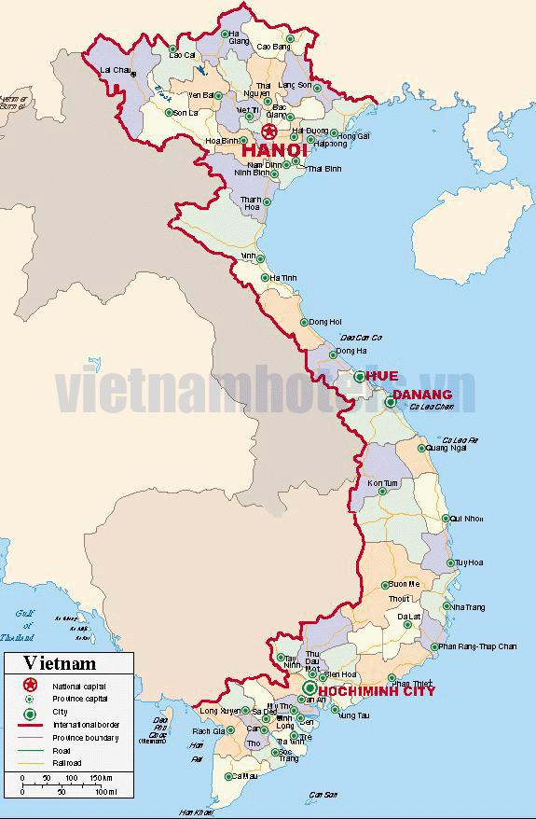
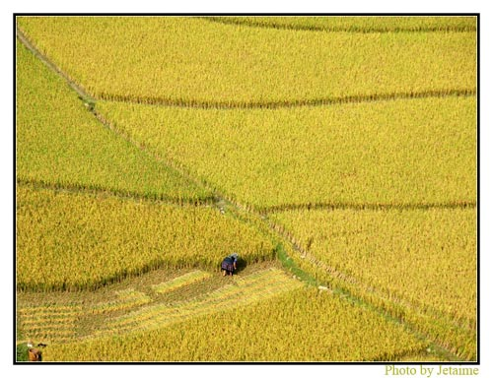
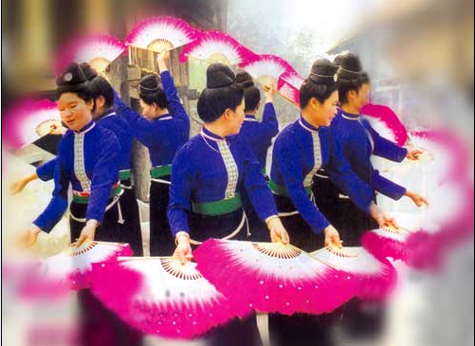
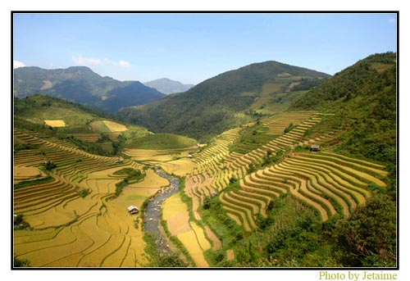
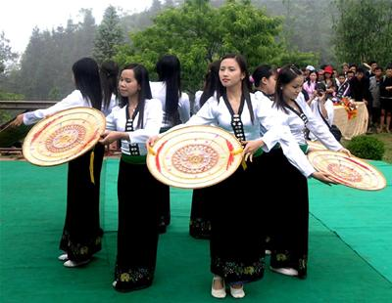
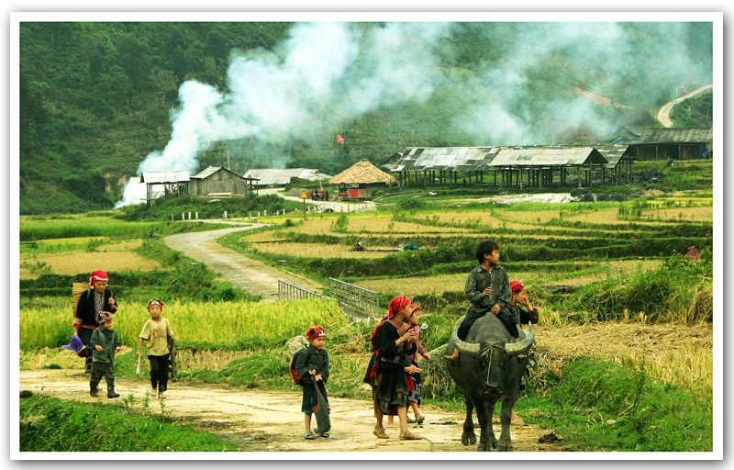

Slide 6

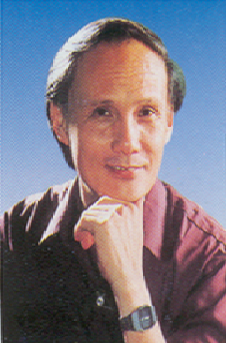
NHẠC SĨ HOÀNG LÂN

Slide 7
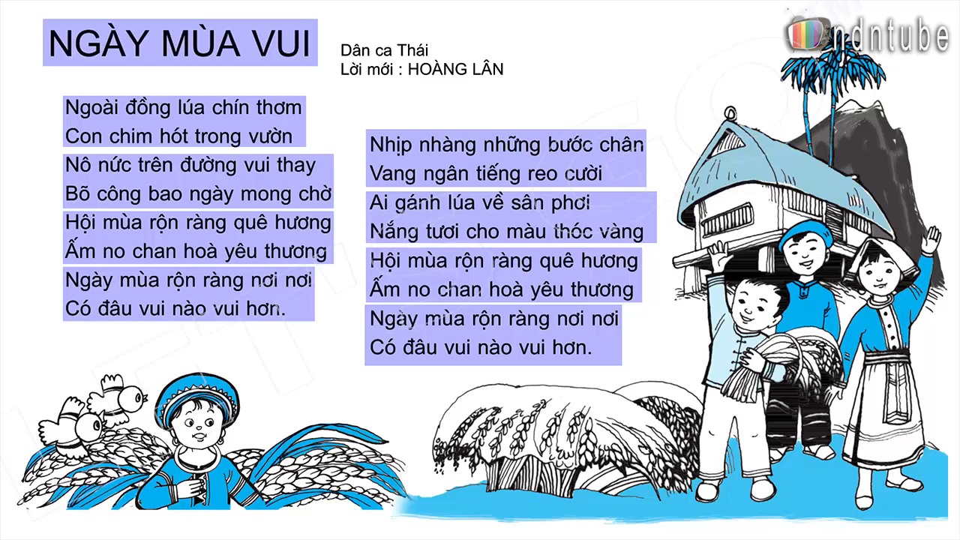

Slide 8
Thứ năm ngày 28 tháng 11 năm 2019
Âm nhạc
Học hát bài: Ngày mùa vui
Dân ca: Thái
Lời mới: Hoàng Lân
Lời 1:
Ngoài đồng lúa chín thơm. Con chim hót trong vườn.
Nô nức trên đường vui thay bõ công bao ngày mong chờ
Hội mùa rộn ràng quê hương ấm no chan hoà yêu thương.
Ngày mùa rộn ràng nơi nơi có đâu vui nào vui hơn.

Slide 9
Thứ năm ngày 28 tháng 11 năm 2019
Âm nhạc
Học hát bài: Ngày mùa vui
Dân ca: Thái
Lời mới: Hoàng Lân
*Đọc lời ca:
Ngoài đồng lúa chín thơm.
Con chim hót trong vườn.
Nô nức trên đường vui thay.
Bõ công bao ngày mong chờ.
Hội mùa rộn ràng quê hương.
Ấm no chan hòa yêu thương.
Ngày mùa rộn ràng nơi nơi.
Có đâu vui nào vui hơn.

Slide 10
Thứ năm ngày 28 tháng 11 năm 2019
Âm nhạc
Học hát bài: Ngày mùa vui
Dân ca: Thái
Lời mới: Hoàng Lân
Câu 1:
Ngoài đồng lúa chín thơm. Con chim hót trong vườn

Slide 11
Thứ năm ngày 28 tháng 11 năm 2019
Âm nhạc
Học hát bài: Ngày mùa vui
Dân ca: Thái
Lời mới: Hoàng Lân
Câu 2:
Nô nức trên đường vui thay bõ công bao ngày mong chờ

Slide 12
Thứ năm ngày 28 tháng 11 năm 2019
Âm nhạc
Học hát bài: Ngày mùa vui
Dân ca: Thái
Lời mới: Hoàng Lân
Hát nối câu 1 với câu 2
Ngoài đồng lúa chín thơm. Con chim hót trong vườn
Nô nức trên đường vui thay bõ công bao ngày mong chờ

Slide 13
Thứ năm ngày 28 tháng 11 năm 2019
Âm nhạc
Học hát bài: Ngày mùa vui
Dân ca: Thái
Lời mới: Hoàng Lân
Câu 3:
Hội mùa rộn ràng quê hương ấm no chan hòa yêu thương
Câu 4:
Ngày mùa rộn ràng nơi nơi có đâu vui nào vui hơn.

Slide 14
Thứ năm ngày 28 tháng 11 năm 2019
Âm nhạc
Học hát bài: Ngày mùa vui
Dân ca: Thái
Lời mới: Hoàng Lân
Ngoài đồng lúa chín thơm. Con chim hót trong vườn.
Nô nức trên đường vui thay bõ công bao ngày mong chờ
Hội mùa rộn ràng quê hương ấm no chan hoà yêu thương.
Ngày mùa rộn ràng nơi nơi có đâu vui nào vui hơn.

Slide 15
Thứ năm ngày 28 tháng 11 năm 2019
Âm nhạc
Học hát bài: Ngày mùa vui
Dân ca: Thái
Lời mới: Hoàng Lân
Hát kết hợp gõ đệm theo nhịp
Ngoài đồng lúa chín thơm. Con chim hót trong vườn.
Nô nức trên đường vui thay. Bõ công bao ngày mong chờ.
Hội mùa rộn ràng quê hương. Ấm no chan hòa yêu thương.
Ngày mùa rộn ràng nơi nơi. Có đâu vui nào vui hơn.

Slide 16
Thứ năm ngày 28 tháng 11 năm 2019
Âm nhạc
Học hát bài: Ngày mùa vui
Dân ca: Thái
Lời mới: Hoàng Lân
Hát kết hợp gõ đệm theo tiết tấu lời ca
Ngoài đồng lúa chín thơm. Con chim hót trong vườn.
x x x x x x x x x x
Nô nức trên đường vui thay. Bõ công bao ngày mong chờ
x x x x x x x x x x x x
Hội mùa rộn ràng quê hương. Ấm no chan hòa yêu thương
x x x x x x x x x x x x
Ngày mùa rộn ràng nơi nơi. Có đâu vui nào vui hơn.
x x x x x x x x x x x x

Slide 17
Thứ năm ngày 28 tháng 11 năm 2019
Âm nhạc
Học hát bài: Ngày mùa vui
Dân ca: Thái
Lời mới: Hoàng Lân
Ngoài đồng lúa chín thơm. Con chim hót trong vườn.
Nô nức trên đường vui thay bõ công bao ngày mong chờ
Hội mùa rộn ràng quê hương ấm no chan hoà yêu thương.
Ngày mùa rộn ràng nơi nơi có đâu vui nào vui hơn.

Slide 18
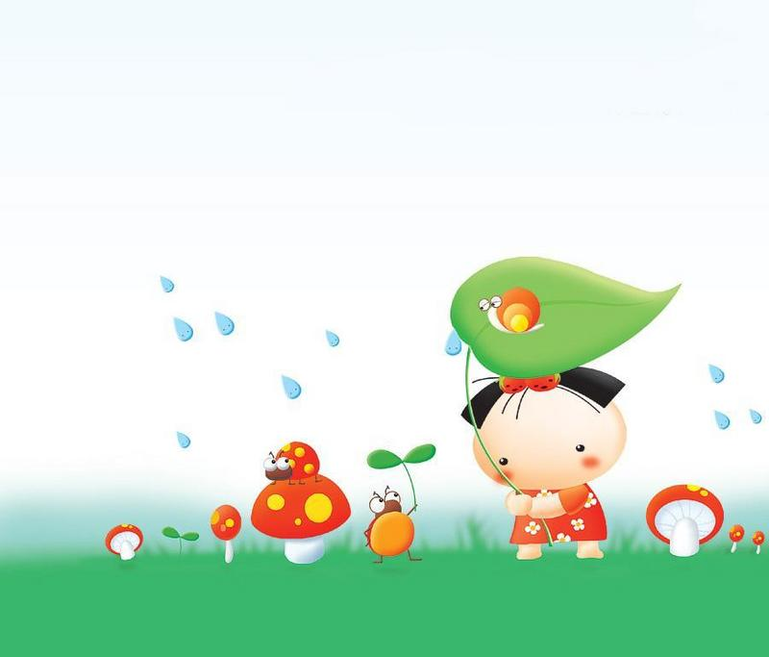

BỨC TRANH BÍ MẬT

Slide 19

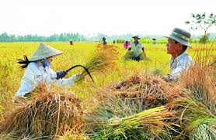

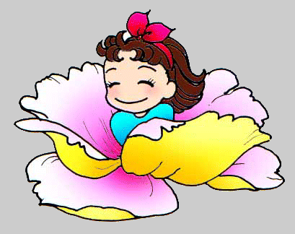
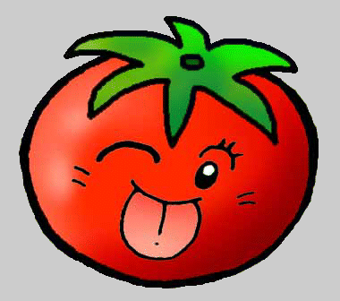


Slide 20


Bài hát “ Ngày mùa vui” dựa trên làn điệu dân ca của dân tộc nào? Ai đặt lời mới?
A. Tày - Hoàng Long
B. Thái - Hoàng Lân
C. Dao - Hoàng Việt

Slide 21
Điền từ còn thiếu vào câu hát sau và hát lại câu hát đó:
“ Hội mùa rộn ràng ……………….ấm no chan hòa yêu thương”
A. nơi nơi
quê hương
B. quê hương
C. yêu thương

Slide 22

Con hãy nghe giai điệu và hát câu hát phù hợp.

Slide 23
Bài hát “ Ngày mùa vui” được viết theo nhịp mấy?
2
4
B. 3
4
C. 4
4

Slide 24
Thứ năm ngày 28 tháng 11 năm 2019
Âm nhạc
Học hát bài: Ngày mùa vui
Dân ca: Thái
Lời mới: Hoàng Lân
Ngoài đồng lúa chín thơm. Con chim hót trong vườn.
Nô nức trên đường vui thay bõ công bao ngày mong chờ
Hội mùa rộn ràng quê hương ấm no chan hoà yêu thương.
Ngày mùa rộn ràng nơi nơi có đâu vui nào vui hơn.

Slide 25


Giờ học đã kết thúc
Kính chào
quý thầy cô và các em !

